Slide 1
要实现定时或者延时功能，一般有三种方法：软件定时，不可编程硬件定时，可编程硬件定时。
软件定时——让软件循环执行一段程序，程序本身并无执行目的，而是通过执行程序延时固定的时间，也就是以前的程序中经常使用的延时程序。这种方法降低了 cpu 的利用率。
不可编程硬件定时——如外部芯片 555 时基电路，通过外部阻容，达到一定的延时功能，改变阻容大小可以改变延时长度。这种定时器取决于硬件，设定好以后不能通过软件更改。
可编程定时器——这种定时器的定时值可以通过软件确定和修改，使用灵活。

Slide 2
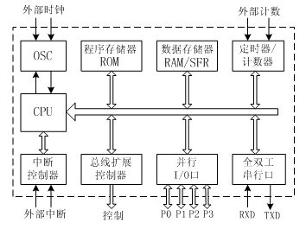

Slide 3
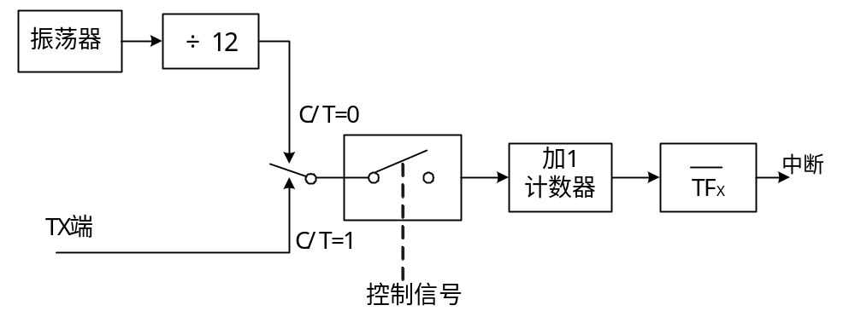
第6章 MCS-51的定时器/计数器
定时器/计数器的内部结构：

Slide 4
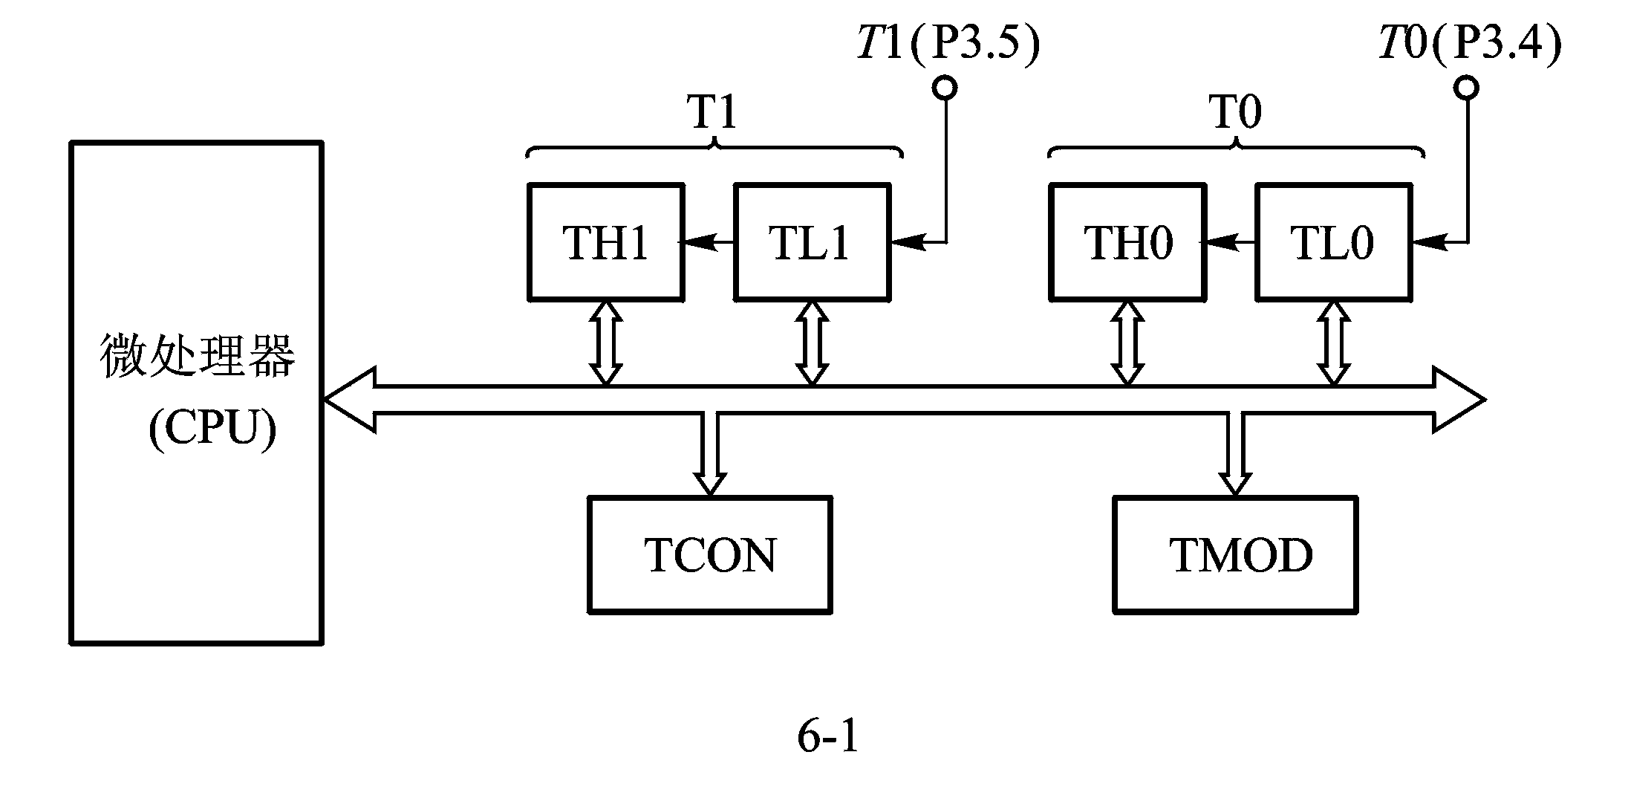
定时器/计数器的逻辑结构
第6章 MCS-51的定时器/计数器

Slide 5
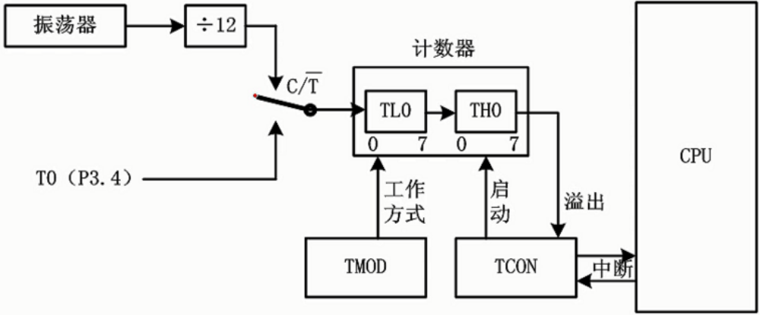

Slide 6
组成：6个SFR寄存器，包括TMOD、TCON、TH0和TL0、TH1和TL1
定时器/计数器的核心：一个加1计数器，其基本功能是加1计数。
计数功能：若是对单片机的T0、T1引脚输入信号进行计数，即是计数功能。当外部输入信号由1至0跳变时，计数器加1.
定时功能：若是对单片机内部的机器周期进行计数，从而得到定时，这就是定时功能。每个机器周期（等于12个晶体振荡周期）计数器加1.
定时功能和计数功能的设定和控制都是通过软件来设定的。

Slide 7
两个可编程的定时器/计数器T1、T0。
2种工作模式：
（1）计数器工作模式
（2）定时器工作模式
4种工作方式(方式0-方式3)。
通过TMOD、TCON控制：
TMOD：选择定时器/计数器T0、T1的工作模式和工作
方式。
TCON：控制T0、T1的启动和停止计数，同时包含了
T0、T1的状态。

Slide 8

定时器/计数器控制寄存器TCON
低4位与外部中断有关，已介绍。
高4位的功能如下：
(1) TF1、TF0——计数溢出标志位
(2) TR1、TR0——计数运行控制位
1：启动定时器/计数器工作
0：停止定时器/计数器工作

Slide 9

工作方式控制寄存器TMOD
GATE——门控位
C/T——计数/定时选择
M1、M0——工作方式选择位

Slide 10
（1）GATE——门控位
0：以TRX（X=0,1）来启动定时器/计数器运行。
1：用外中断引脚(INT0*或INT1*)上的高电平和TRX来启动定时器/计数器运行。

Slide 11
（2）M1、M0——工作方式选择位
M1 M0 工 作 方 式
0 0 方式0，13位定时器/计数器。
0 1 方式1，16位定时器/计数器。
1 0 方式2，8位常数自动重新装载
1 1 方式3，仅适用于T0，T0分成两个8 位计数器，T1停止计数。

Slide 12
（3）C/T——计数/定时选择
0：定时器模式。
1：计数器模式。

Slide 13
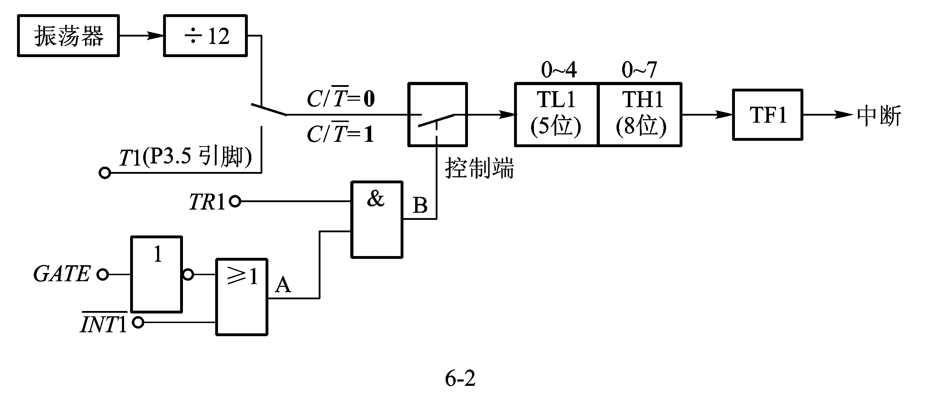
定时器/计数器的4种工作方式
方式0
M1、M0为00 ，定时器/计数器的框图：

Slide 14
为13位的计数器 ，C/T* 位决定工作模式：
0：开关打在上面，为定时器工作模式；
1：开关打在下面，为计数器工作模式，计数脉冲为P3.4、P3.5引脚上的外部输入脉冲，当引脚上发生负跳变时，计数器加1。
GATE位：决定定时器/计数器的运行取决于TRx一个条件还是TRx和INTx*引脚两个条件。
（1）0：A点（见图6-2）是否计数,仅取决于TRx的状态。
（2）1：B点电位由INTX*的输入电平和TRX的状态这两个条件来确定。是否计数是由TRx和INTx*二个条件来控制的。

Slide 15
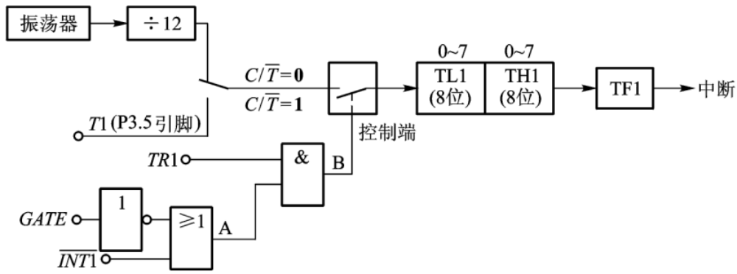
方式1
M1、M0=01，16位的计数器。

Slide 16
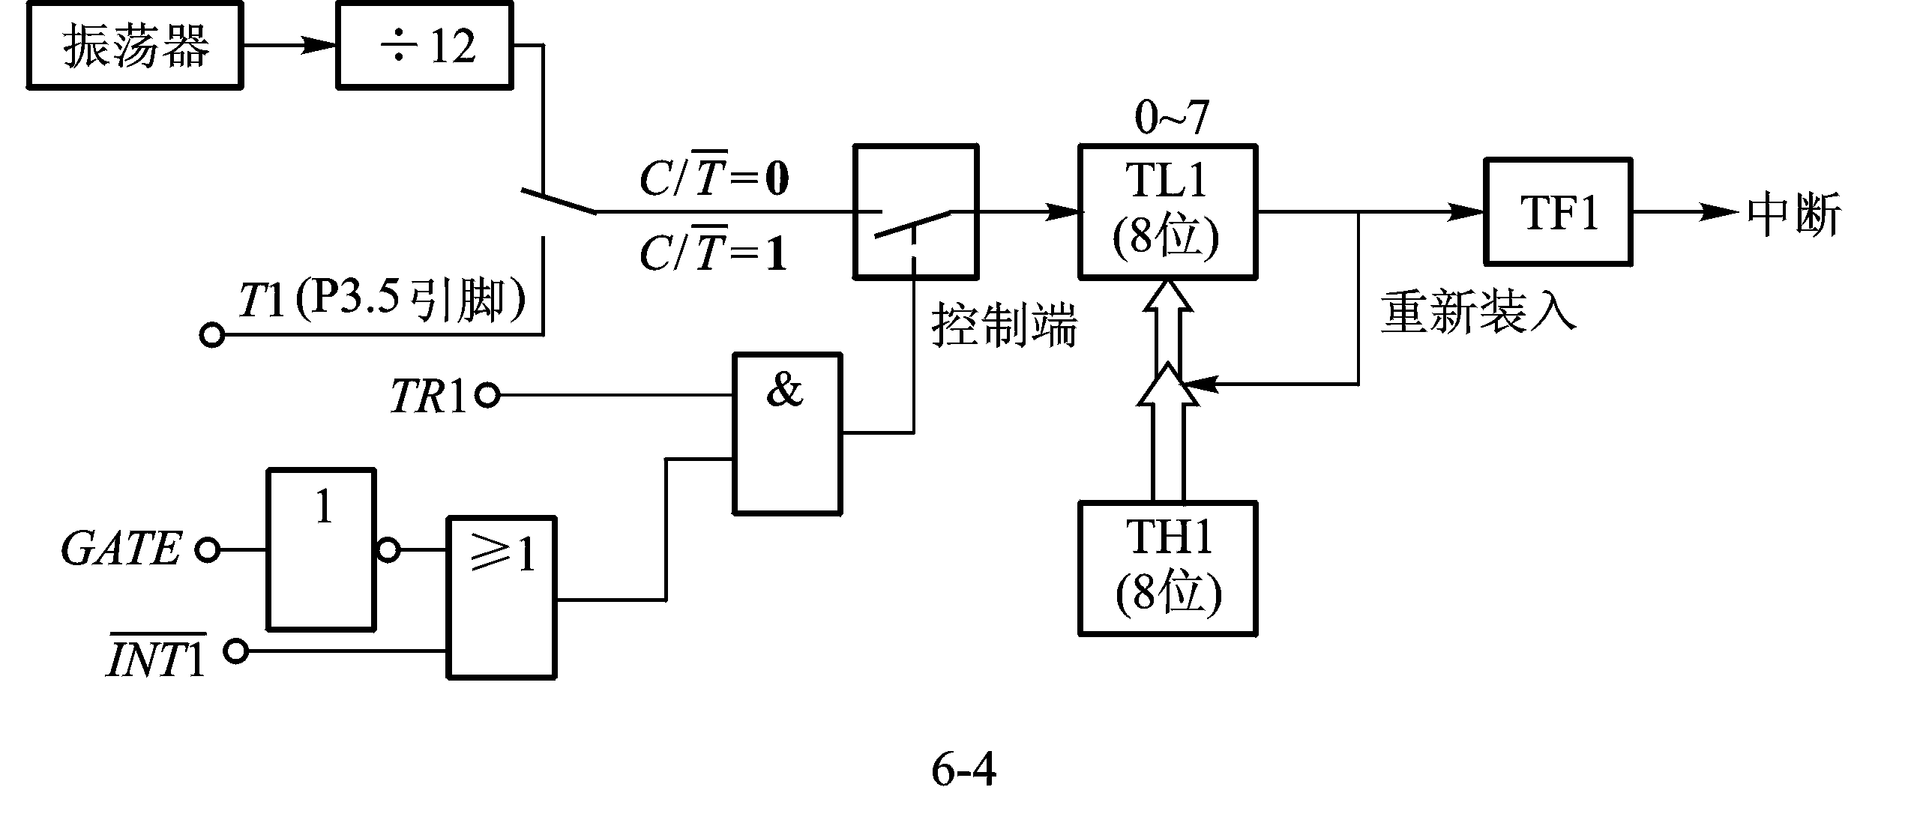
方式2
M1、M0=10 ，等效框图如下：计数满后自动装入计数初值。
TLX作为常数缓冲器，当TLX计数溢出时，在置“1”溢出标志
TFX的同时，还自动的将THX中的初值送至TLX，使TLX从初值开
始重新计数。

Slide 17
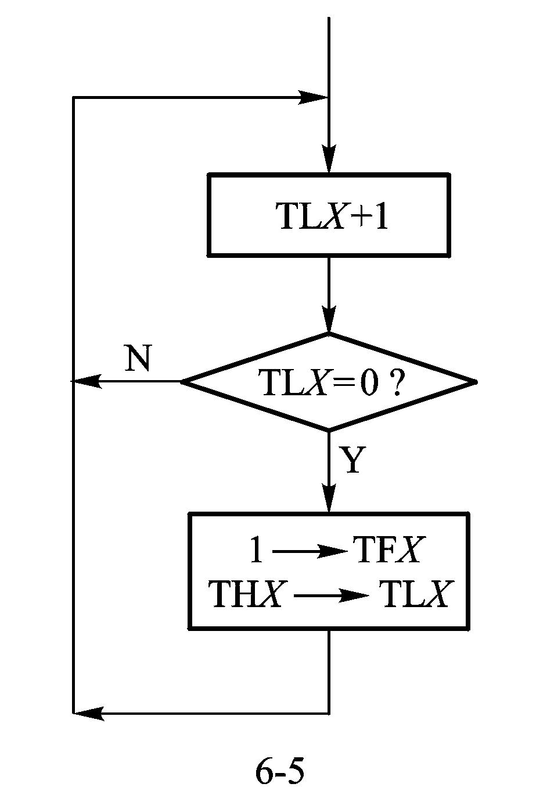
定时器/计数器的方式2工作过程如图6-5(X=0,1)。
省去用户软件中重装初值的程序，精确的定时。

Slide 18
方式3
增加一个附加的8位定时器/计数器，从而具有3个定时器/计数器。
只适用于定时器/计数器T0。T1不能工作在方式3，
T1方式3时相当于TR1=0，停止计数（此时T1可用来作串行口波特率产生器）。
1．工作方式3下的T0
T0分为两个独立的8位计数器:TL0和TH0 。TL0使用T0的状态控制位C/T*、GATE、TR0、，而TH0被固定为一个8位定时器（不能作外部计数模式），并使用定时器T1的状态控制位TR1和TF1，同时占用定时器T1的中断请求源TF1。
各引脚与T0的逻辑关系如图所示：

Slide 19
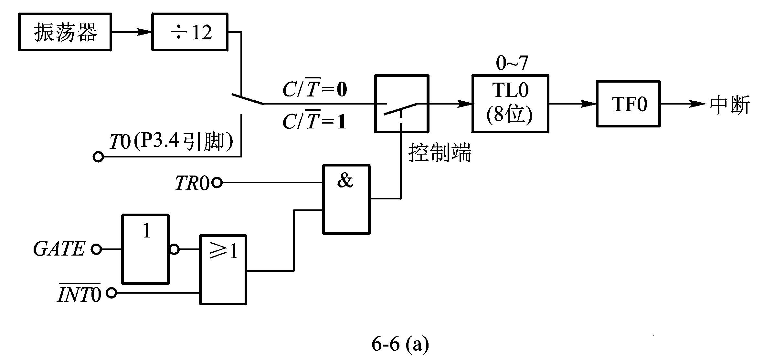
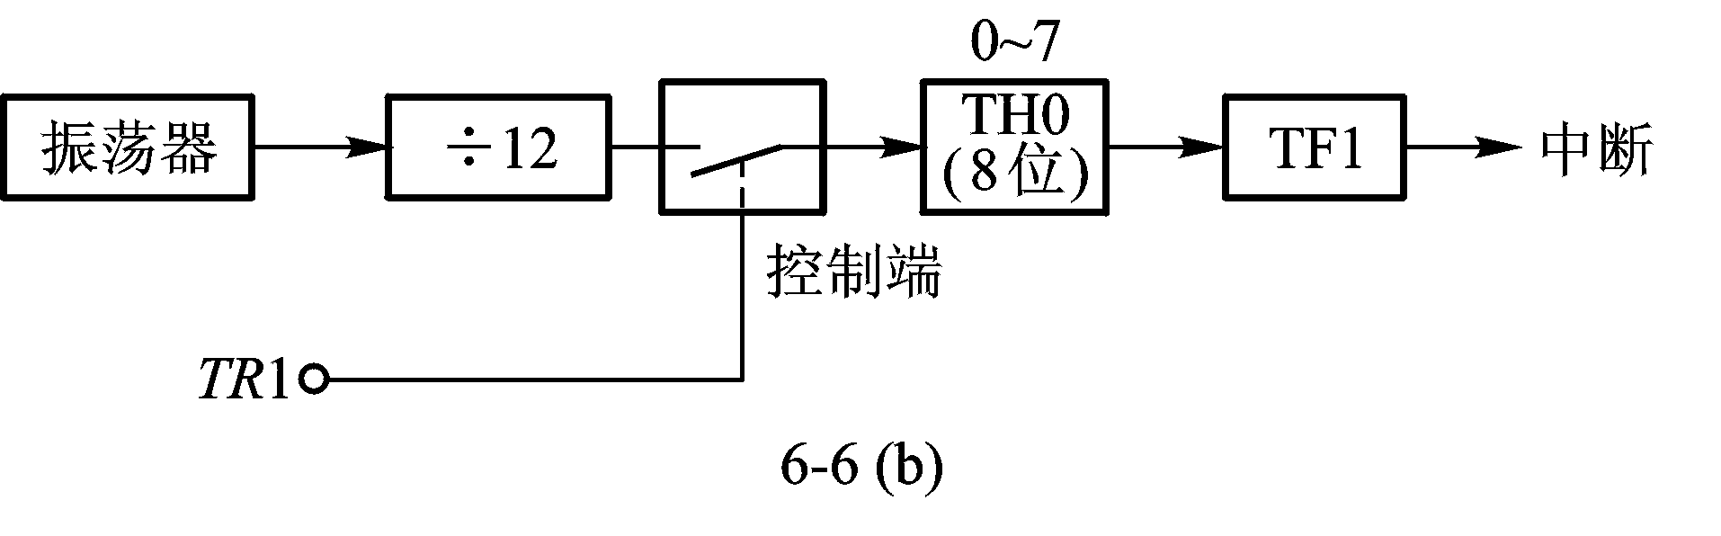

Slide 20
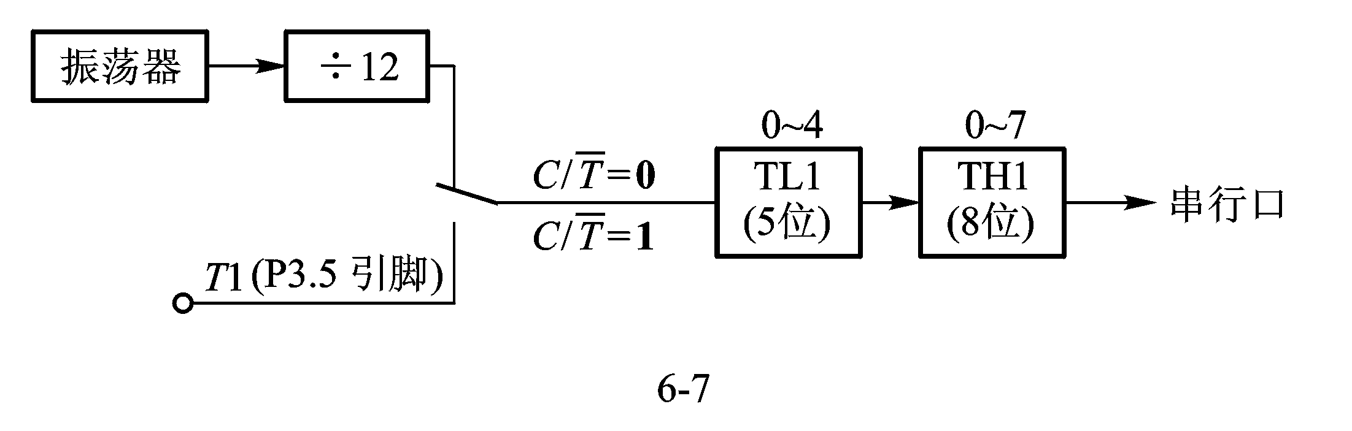
2．T0工作在方式3下T1的各种工作方式
当T1用作串行口的波特率发生器时， T0才工作在方式3。
T0处于方式3时， T1可定为方式0、方式1和方式2，用来作为串行口的波特率发生器，或不需要中断的场合。
（1）T1工作在方式0

Slide 21
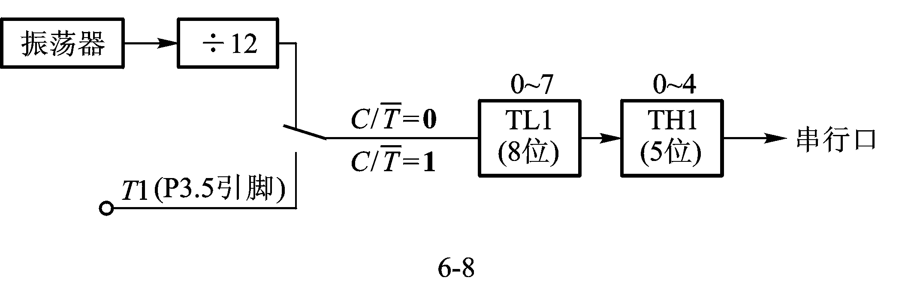
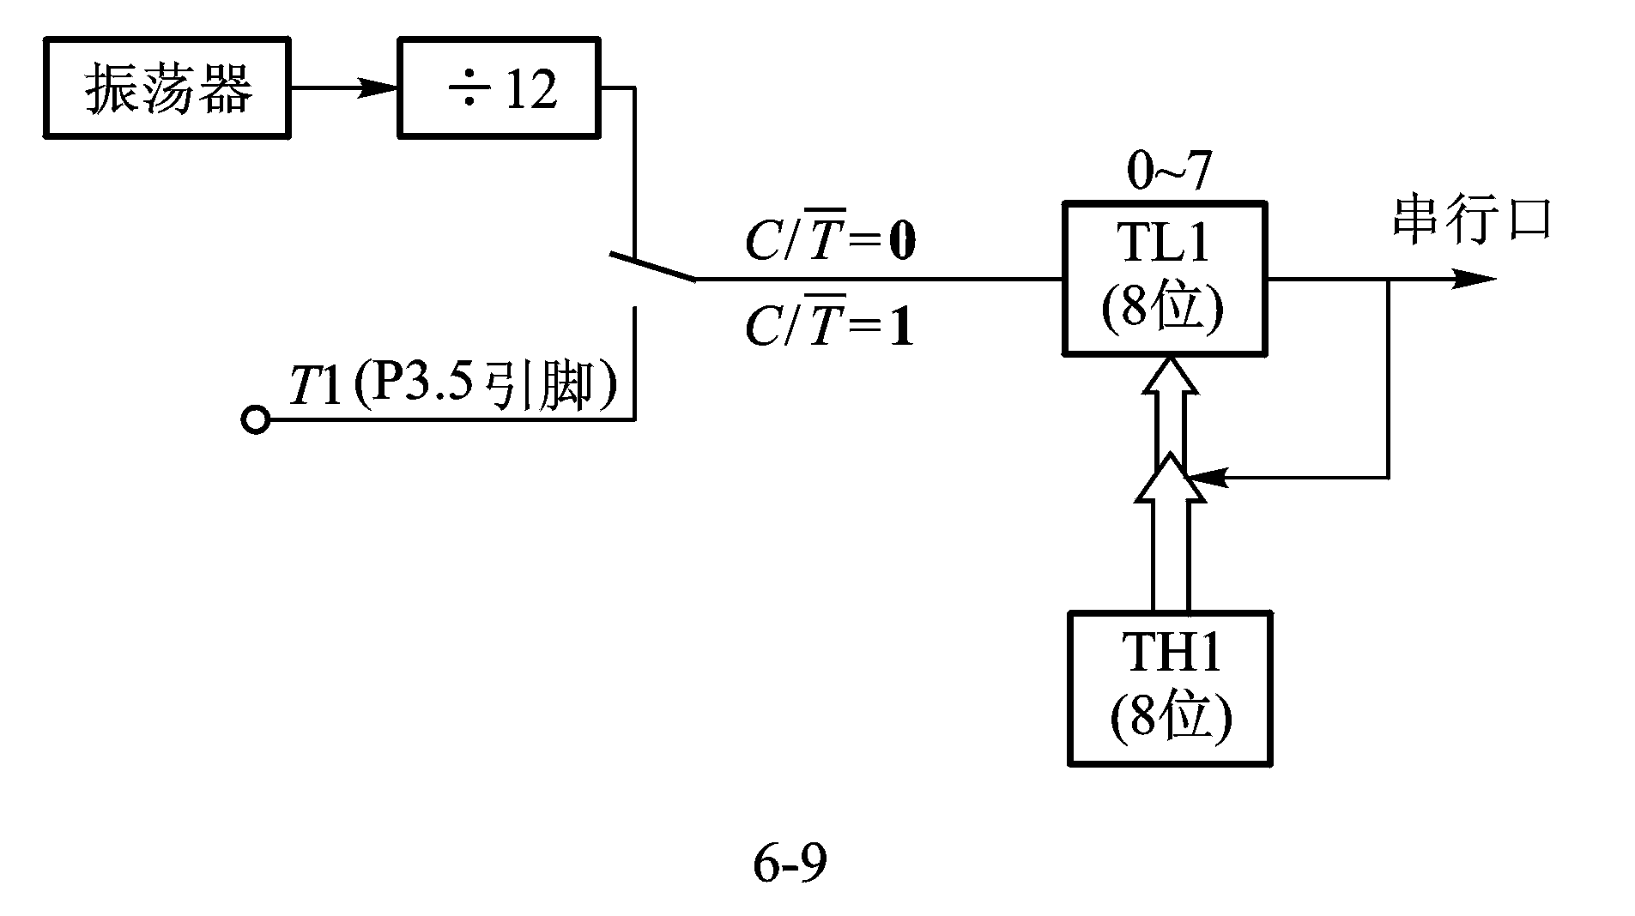
（2） T1工作在方式1
（3） T1工作在方式2

Slide 22
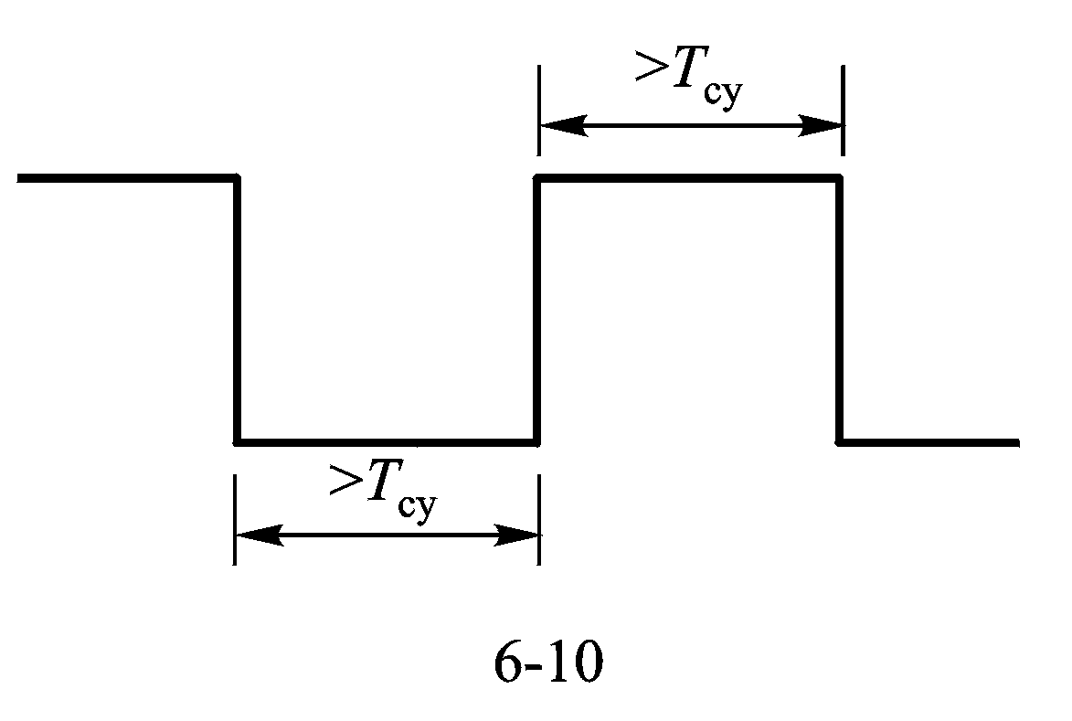
定时器/计数器对输入信号的要求
外部计数脉冲的最高频率为系统振荡器频率的1/24，例如选用12MHz频率的晶体，则可输入500KHz的外部脉冲。
输入信号的高、低电平至少要保持一个机器周期。
如图6-10所示，图中Tcy为机器周期。

Slide 23
定时初值的计算
定时时间 t
计数初值 X
晶振（时钟频率）fosc
机器周期 T=12/fosc
最大定时时间12MHz 6MHz
方式0:n=13 8.192ms 16.384ms
方式1:n=16 65.536ms 131.072ms
方式2:n=8 256us 512us
方式3:n=8 256us 512us
（2^{n} - X）* T = t
X = 2^{n} - t*fosc/12

Slide 24
定时器/计数器的中断程序框架
1、定时器/计数器的初始化程序
2、定时器/计数器中断服务处理程序

Slide 25
定时器/计数器的初始化
1、确定工作方式(写TMOD)
2、写入计数初值/定时初值（写TH0、TL0、TH1、TL1）
3、开放相应中断和优先级（写IE、IP）
4、启动定时/计数器运行（写TCON）

